Slide 1
Муниципальное автономное общеобразовательной учреждение «Средняя общеобразовательная школа №37»
«Создание школьного медиаклуба «Старт»
Авторы проекта:
Ильина Е.Ю ,заместитель директора ВР
Никитина Л.С. педагог-организатор

Slide 2
АКТУАЛЬНОСТЬ ПРОЕКТА
Современные медиа являются неотъемлемой частью жизни общества, а подрастающее поколение является активными потребителями медиаинформации. При этом, часто не осознавая того, они сталкиваются с проблемами отбора, осмысления информации, не улавливают смысловых акцентов, не видят путей применения полезной информации в учебной деятельности и повседневной жизни. Возникает противоречие между активной готовностью воспринимать информацию и отсутствием умений полноценного восприятия, анализа информации, слабой степенью развития критического мышления.
Выявление педагогического потенциала средств медиаобразования (потенциальных возможностей его применения в процессе воспитания, социализации и культурного становления человека) и комплекса условий методов эффективного использования в процессе образовательной деятельности, вовлечение школьников в медиатворчество, чрезвычайно актуально в современных условиях.
Проект школьный медиаклуб «Старт» направлен на создание единого медиапространства между всеми участниками образовательного процесса, построенного на грамотном информационном взаимодействие, управлении информацией, формировании медиокультуры, изготовление медиапродукта.

Slide 3
МИССИЯ И ЦЕЛЬ ПРОЕКТА
Миссия: Создание единого информационного пространства школы, через вовлечение участников образовательного процесса в медиакоммуникационную проектную деятельность.
Цель: Создание условий для формирования информационной культуры и информационно-коммуникационной компетентности всех участников образовательного процесса посредством овладения технологиями средств массовой информации.
Способ достижения цели: Создание школьного медиаклуба «Старт» как средства организации медиапространства школы.

Slide 4
ЗАДАЧИ ПРОЕКТА
Развитие информационной культуры школьников, формирование навыков общения и сотрудничества, поддержка самореализации обучающихся и популяризация школы в медиа пространстве
Внедрение в учебный процесс современных компьютерных технологий, включая весь комплекс систем мультимедиа;
Повышение ИКТ-компетентности школьников, обучение работе в программах-видеоредакторах, обработке фото и видео, аудио- и видеомонтажу, обучение работе с онлайн-сервисами;
Профессиональная ориентация школьников ,знакомство школьников с профессиями, связанными с созданием медиаконтента;
Привлечение значительного числа школьников, учителей, родителей
(законных представителей) к общественной, социальной и культурной жизни школы
Повышение мотивации обучающихся к изучению таких предметов как русский язык, литература, обществознание, информатика;
Приобретение обучающими навыков работы в команде, усвоение принципов организации деятельности и взаимодействия;
Реализация творческого потенциала школьников, развитие их творческих способностей;
Создание медиапродуктов, освещающих внутришкольную жизнь;

Slide 5
СТРУКТУРА МЕДИАКЛУБА
РЕДАКЦИЯ РАБОТЫ В СОЦИАЛЬНЫХ СЕТЯХ
РЕДАКЦИЯ ВИДЕО И ФОТО
ИНФОРМ
АГЕНСТВО
РЕДАКЦИЯ ГАЗЕТЫ
РЕДАКЦИЯ
РАДИО

Slide 6
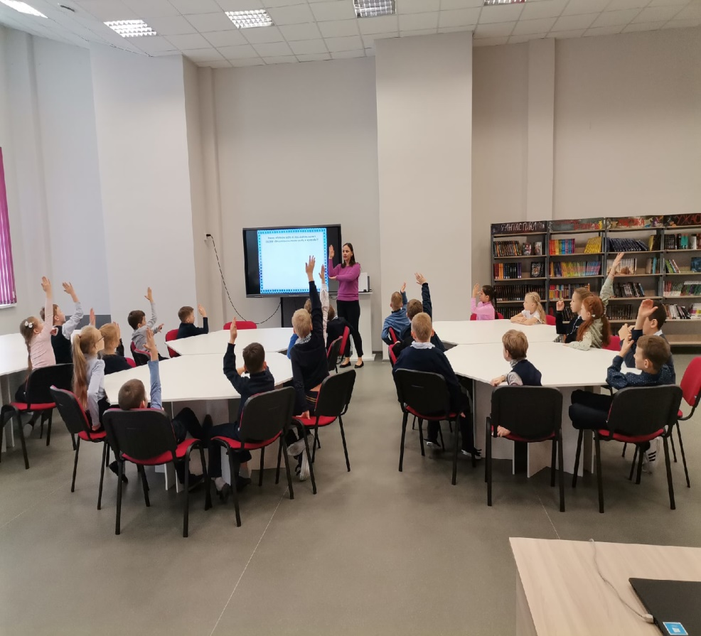
ЭФФЕКТЫ ДЛЯ ОБУЧАЮЩИХ
единое медиапространство
медиаграмотность
информационная культура и безопасность
новые эффективные практики
профессиональное самоопределение
самореализация

Slide 7
ОЖИДАЕМЫЕ РЕЗУЛЬТАТЫ
Организация
Разработаны нормативно-правовые локальные акты, регламентирующие деятельность медиаклуба.
Обучающиеся
Не менее 15% обучающихся повысят медиаграмотность посредством участия в деятельности единого медиапространства для школьников
Обучающиеся приобретут начальные навыки по журналистики ,созданию видеороликов и презентаций, научатся собирать и обрабатывать информацию, работать с интернет ресурсами, сформируют свою жизненную позицию.
Деятельность
Организована работа каналов YouTube, VK и др., освещающих работу школы.
Организована доставка информации, полученной из различных источников, внутри школы.
Отработанная система взаимодействие участников проекта. увеличение доли обучающихся и учителей, занятых информационно - медийной деятельностью.
Создана база медиаматериалов о деятельности школы.
Создан и функционирует один школьный медиаклуб.
Дополнительное образование.

